Slide 1
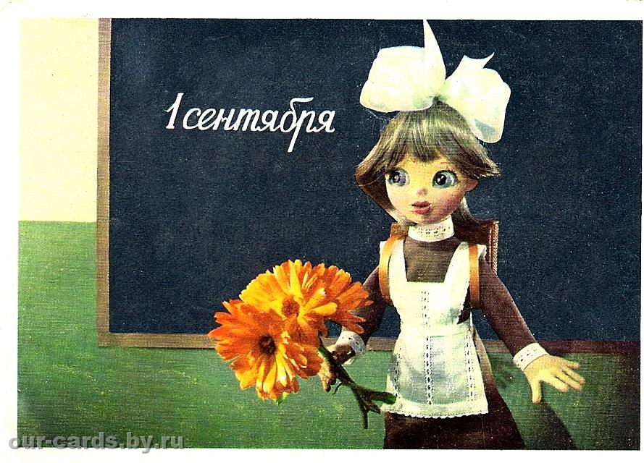
Класс: 5 Неделя: 14
Текст как форма
представления информации

Slide 2
Наиболее
распространённая
Формы
представления
информации
На чём
записывали
камень
Текст
глина
дерево
Последовательность символов
папирус
пергамент
бумага
Словесное высказывание
Чем записывали
напечатанное
острый
камень
Часто текст
заново
переписывался
костяная
палочка
написанное
птичье
перо
перьевые
ручки
авторучки
устное
пищущая
машинка

Slide 3
появление
компьютеров
коренное изменение технологии письма
набор текста
изменение текста
распечатка
любого кол-ва
копий
запись в
долговременной
памяти
пересылка
по E-mail
передача
на другие
компьютьеры

Slide 4

Домашнее задание:
§ 1.9 стр. 35 (Текстовая информация)
В рабочей тетради:
№ 10-15 стр. 16,
№ 35 стр. 38
(построить одну из цепочек — по выбору).

Slide 5
Пояснения к №35
Суп
Рак
Сук
Сок
Рок

